Slide 1
Муниципальное автономное дошкольное образовательное учреждение №4 города Липецка ПРЕЗЕНТАЦИЯ по сказке К.И. Чуковского «Цыплёнок» воспитатель второй младшей группы высшей квалификации Матюхина Ж.И.

Slide 2
Сказки любят все на свете, Любят взрослые и дети, Учат нас, как надо жить, Чтобы всем вокруг дружить. В гости к сказке в этот час Мы отправимся сейчас.

Slide 3
Сказка спряталась в загадку. Ну, попробуй, отгадать. Если верно будет отгадка Сказка к нам придет опять!

Slide 4
Весь я золотистый, Мягкий и пушистый. Я у курицы — ребёнок, А зовут меня... (цыплёнок) Это сказочная история началась на птичьем дворе…

Slide 5
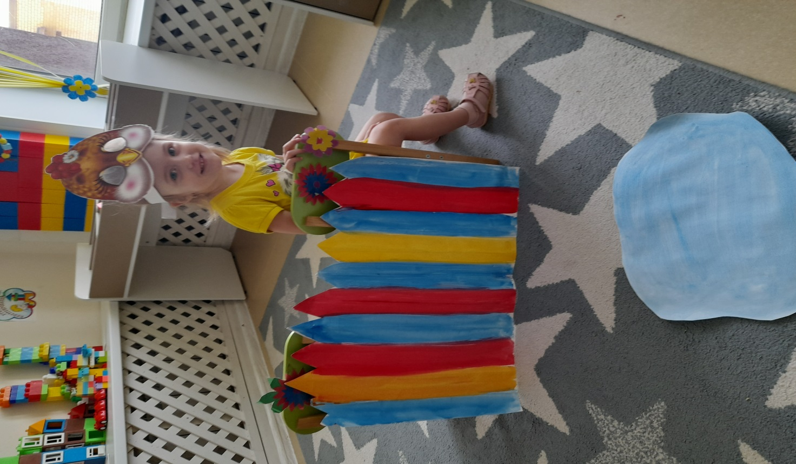
Жил был на птичьем дворе цыплёнок. Он был маленький. Вот такой…

Slide 6
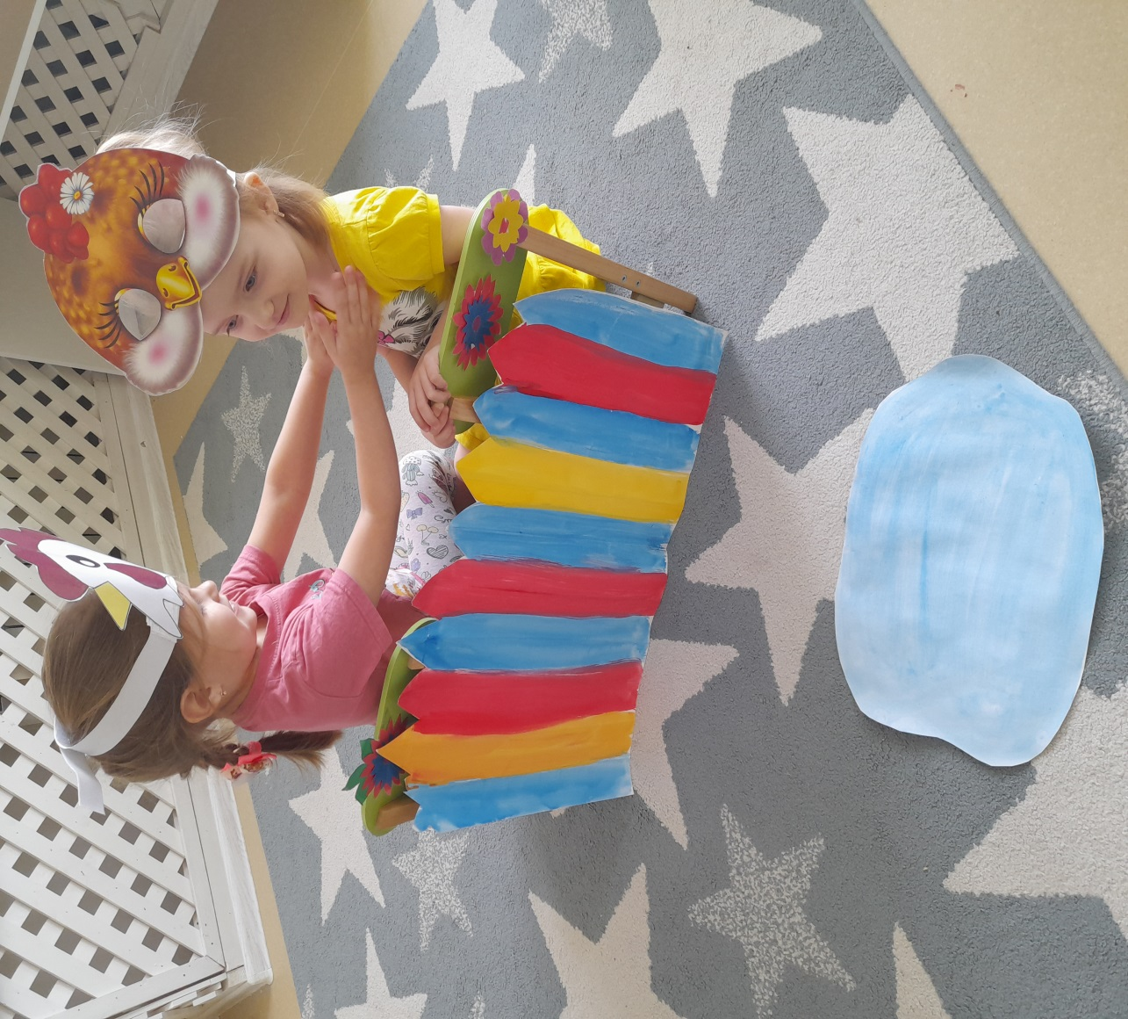
И была у него мама. Мама его очень любила.

Slide 7
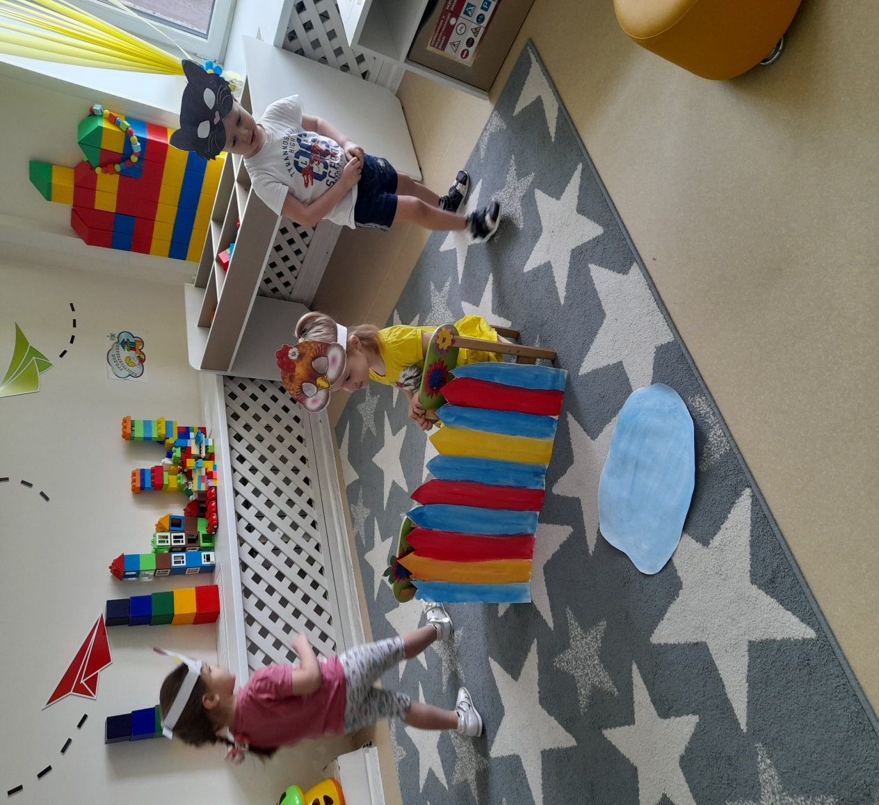
Как – то раз налетел на маму Черный кот и погнал ее прочь со двора. И был Черный Кот вот такой!

Slide 8
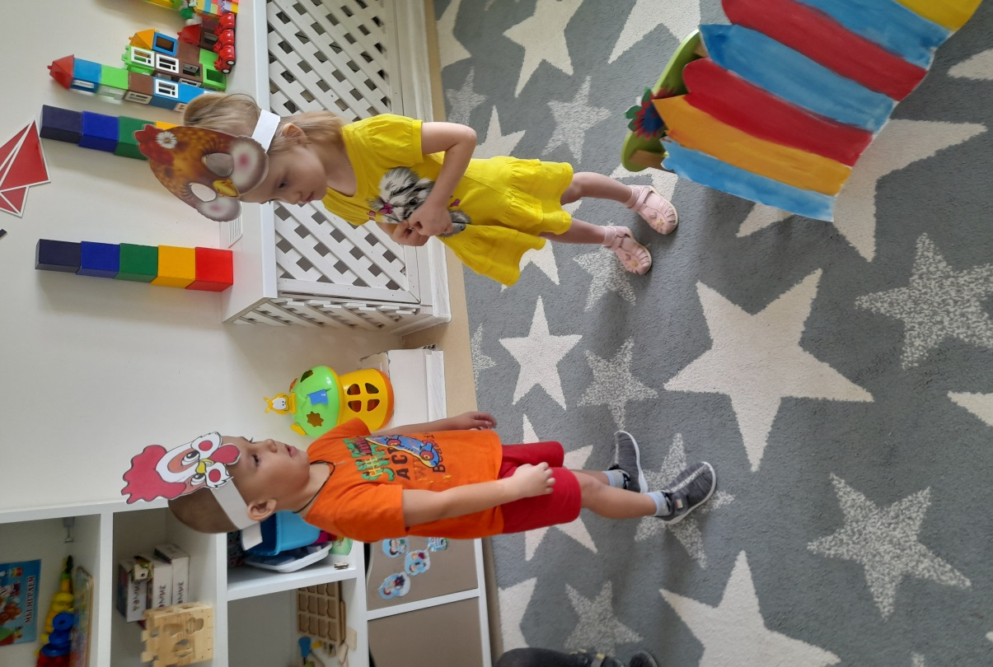
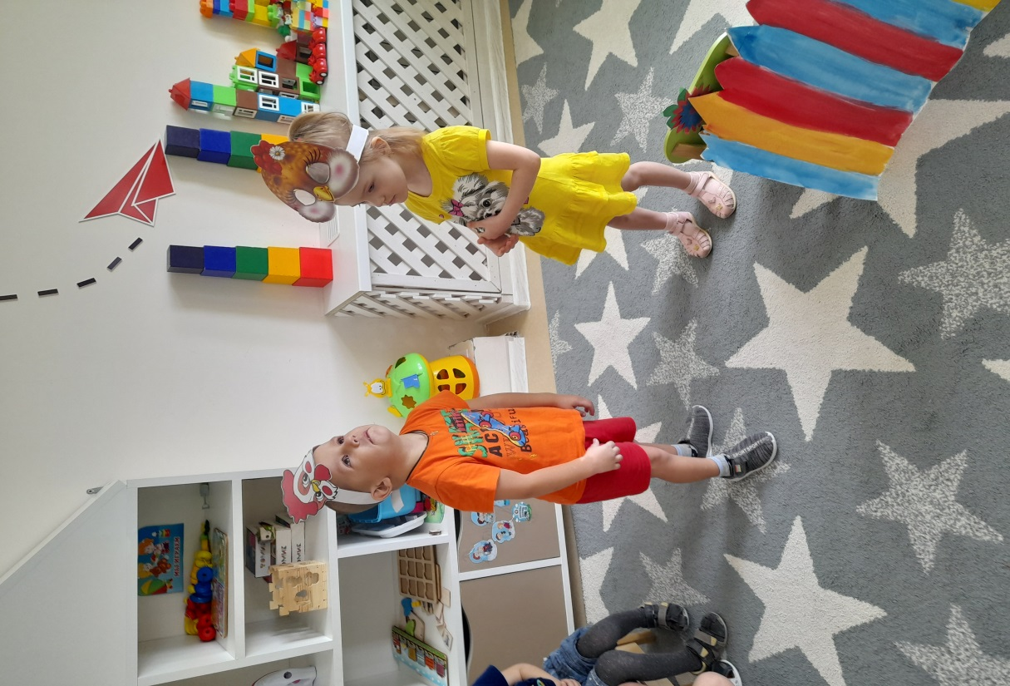
Ку-ка –ре-ку! Я молодец! Я удалец!

Slide 9
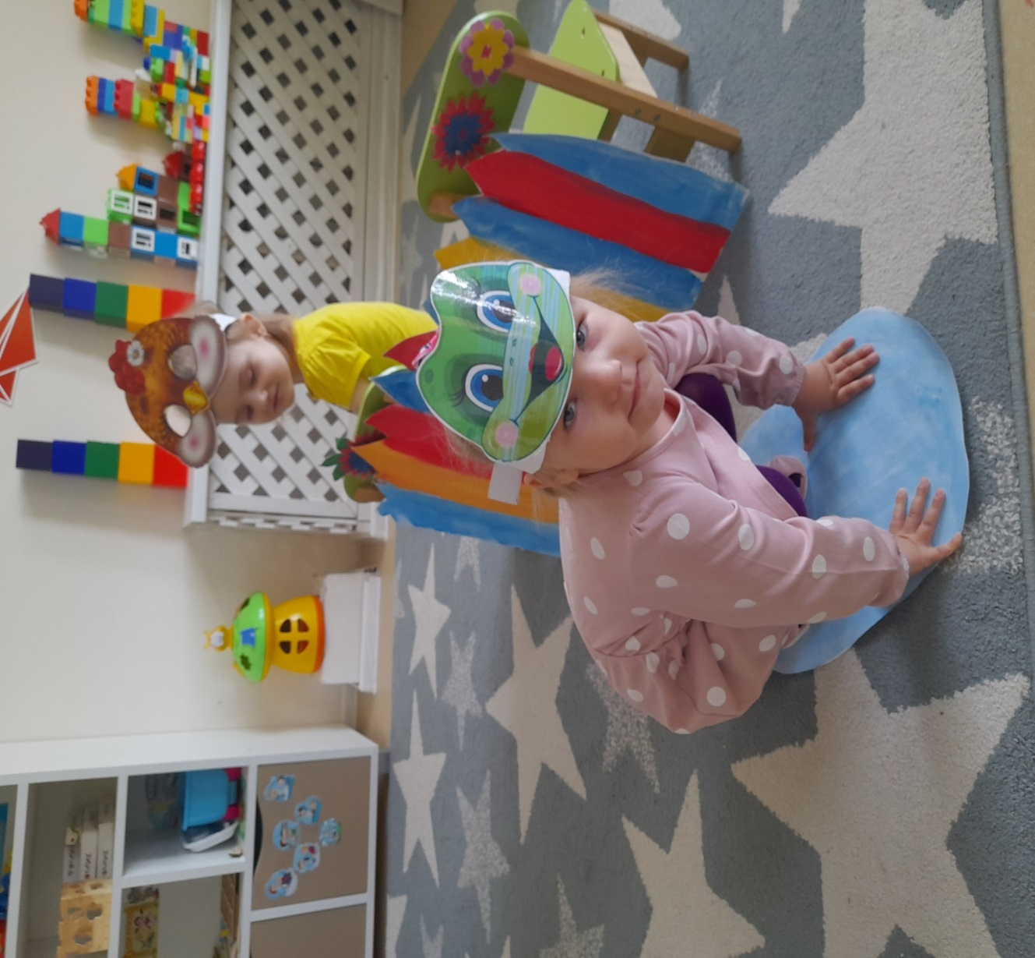
Ха-ха-ха! Ха-ха-ха! Далеко тебе до петуха.

Slide 10
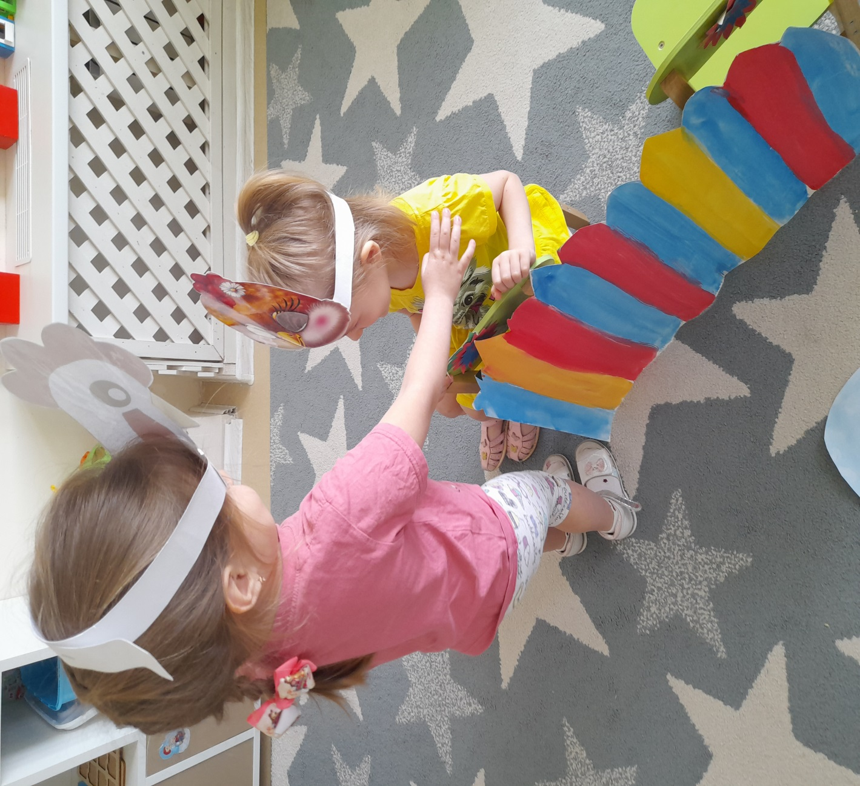
Мама пожалела и приласкала цыплёнка. Вот так!

Slide 11
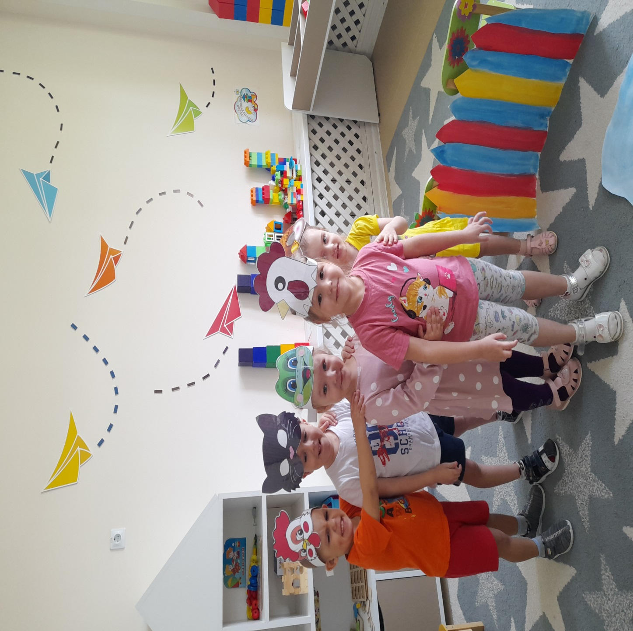
Все герои сказки подружились!

Slide 12
СПАСИБО ЗА ВНИМАНИЕ!

